Slide 1
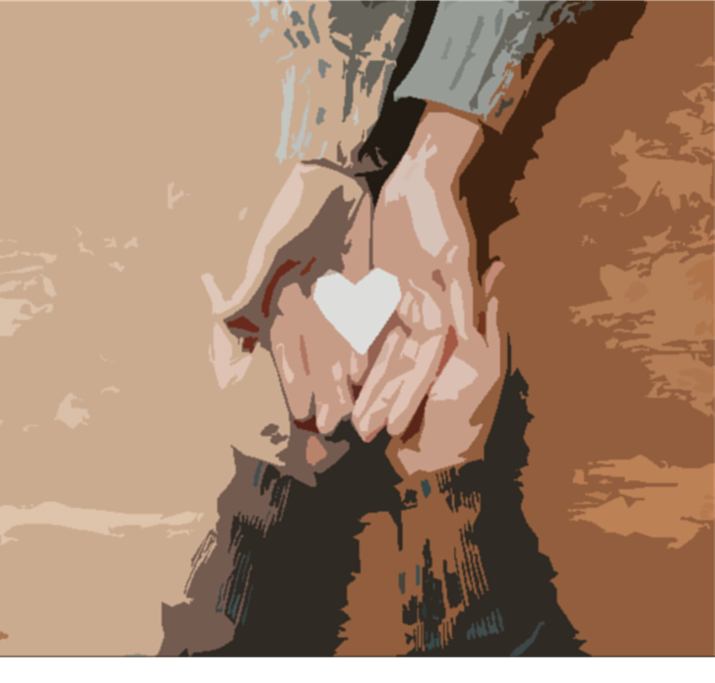
CURARE L’AMORE
PER VENIRCI INCONTRO IMPARIAMO A SCONTRARCI

Slide 2
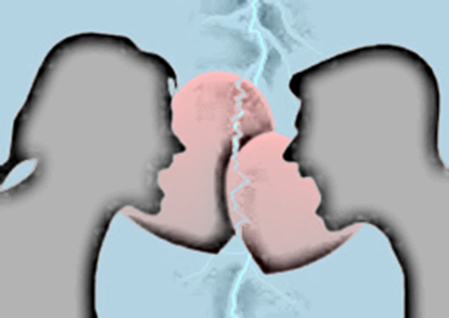
Il conflitto
Conflitto, etimologicamente da conflictum, confliggere, combattere, indica uno scontro o un’ opposizione tra due o più parti (persone, idee, gruppi) i cui interessi, bisogni o valori sono percepiti come incompatibili. Può manifestarsi come scontro armato (guerra), ma anche come divergenza relazionale, interiore o di competenze.
*Che CARATTERISTICHE hanno i conflitti?
*QUANDO entriamo in conflitto?
*A COSA SERVONO i conflitti?

Slide 3
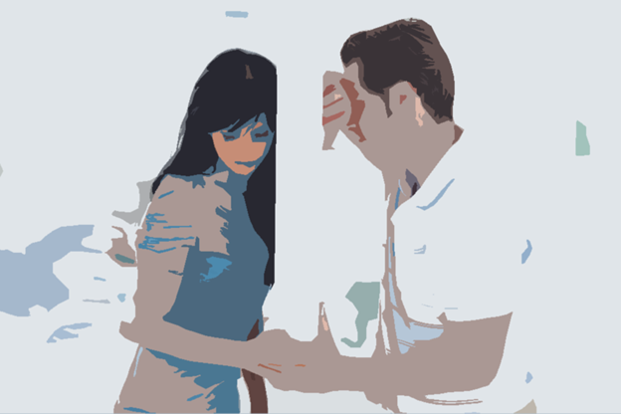
Tipi di problemi
Problemi che nascono dai cambiamenti delle fasi evolutive (si convive per la prima volta, arriva un primo figlio, ingresso a scuola…)
Problemi dei vari ambiti della vita (di lavoro, economici, di salute, calamità naturali, dei vicini difficili, parenti in difficoltà………)
Problemi personali (punti deboli consapevoli o inconsapevoli, rigidità, dipendenze, malattie fisiche o psichiche…)

Slide 4
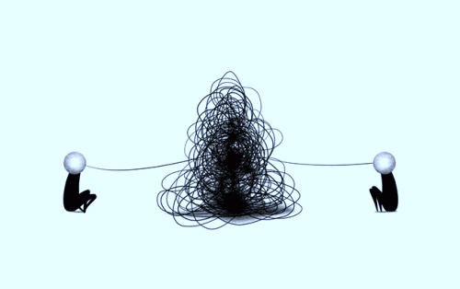
Ogni conflitto prevede due livelli
CONTENUTO
RELAZIONE

Slide 5
Caratteristiche per riconoscere un CONFLITTO
CHE NON FA CRESCERE||CHE FA CRESCERE
Paura di «separarsi», di perdere l’unione, delle diversità che emergono
Conflitto pervasivo
Voler cambiare l’altro e/o trovare ciò che non va in lui
Litigi frequenti su particolari non importanti
Ci si accusa e ci si offende a vicenda
Ognuno vuole affermare solo le proprie ragioni
Lasciare aperto il conflitto (confermandosi le solite convinzioni negative)
Agire solo in base ai propri bisogni (S→O)
Ci si sposta continuamente tra contenuto e relazione e/o si sovrappongono **********************************************
Rischiare di «separarsi», di vedere le diversità, di perdere l’unione
Conflitto circoscritto
Accogliere l’altro e/o com-prendere l’altro
Conflitto su un problema specifico
Ci si mette in discussione entrambi
C’è disponibilità al dialogo e all’ascolto dell’altro
Chiudere sempre il conflitto con una soluzione o con un compromesso
Agire considerando anche i bisogni dell’altro (S→S e S←S)
Tener conto che c’è un contenuto di cui si discute ma anche una relazione con delle sue dinamiche*****************************

Slide 6
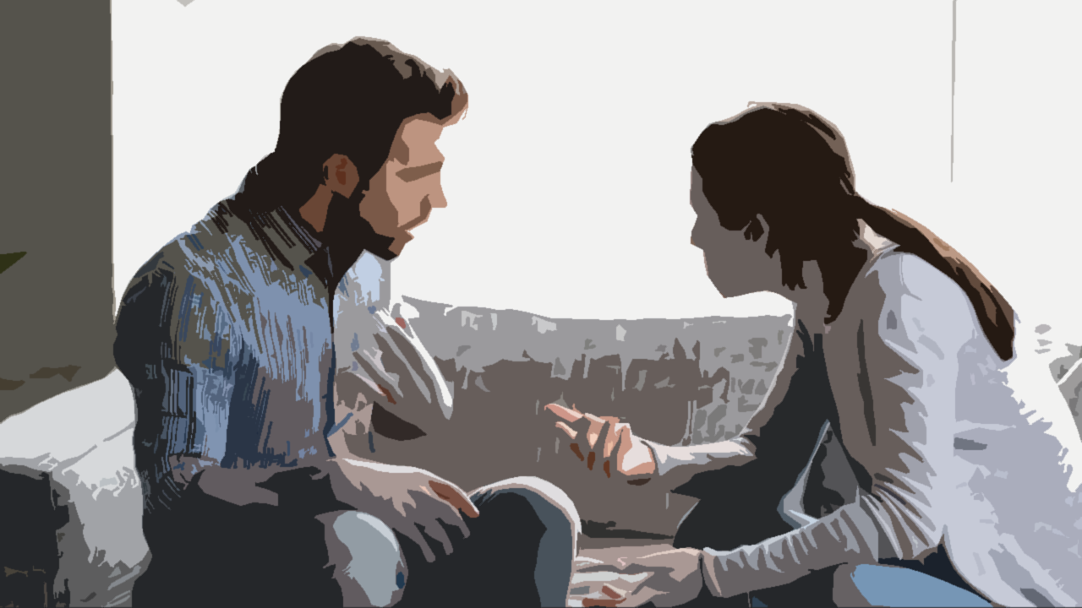
Cosa fare per gestire un conflitto
Ammettere l’esistenza del contrasto -> decidere di affrontarlo
«In tempo di pace» concordare un momento per parlare e comprendere insieme cosa è successo
Nel momento del dialogo ognuno ascolta anche le ragioni dell’altro oltre a dire le proprie, in un’ alternanza di chiarificazioni
Si sta sui fatti e ci si autodefinisce con un «linguaggio IO» anziché usare il «linguaggio TU»
Terminare con una richiesta che l’uno fa all’altro su cosa si desidera che venga fatto di diverso
Dare una risposta

Slide 7
Per i laboratori
CONSAPEVOLEZZA
Soggettiva >>>>>>>>>>>>>>>>>>>>>>>>>>>>>> Empatica
di Coppia

Slide 8
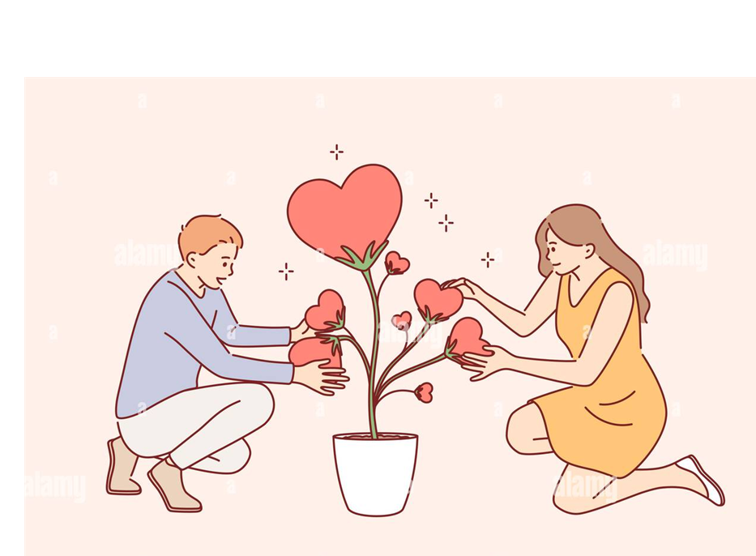
CURARE L’AMORE

